Slide 1
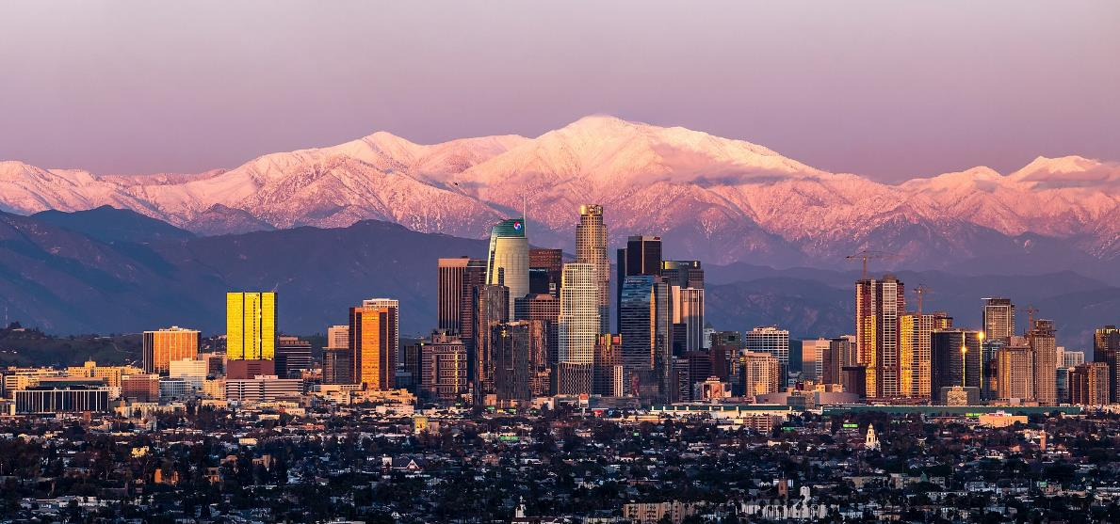
Cliquez Gauche PPS
En Manuel Merci
Los Angeles – Etats - Unis
Photo de février du coucher de soleil du centre-ville de Los Angeles avec le mont Baldy en arrière-plan après une grosse tempête de neige.

Slide 2
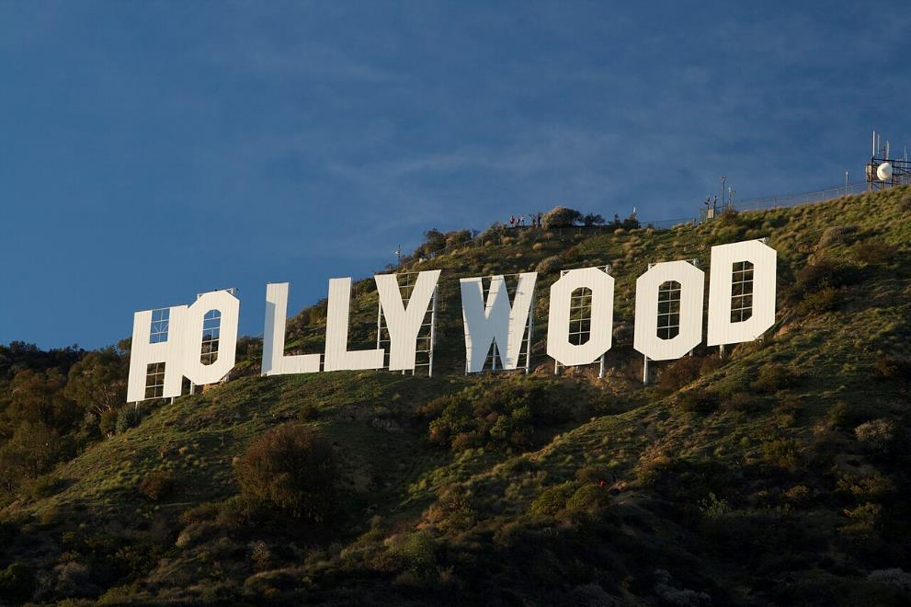
L'image représente le panneau emblématique d' Hollywood
Los Angeles (/lɔs‿ɑ̃(d)ʒəlɛs/a Écouter ou /lɔs‿ãʒɛl/b ; en anglais américain : /lɑs ˈænd͡ʒələs/c Écouter ; en espagnol : Los Ángeles /los ˈaŋxeles/d), souvent abrégé en L.A., est la deuxième ville des États-Unis en nombre d'habitants, juste après New York. Située dans le Sud de l'État de Californie, sur la côte du Pacifique, la ville est le siège du comté de Los Angeles.

Slide 3
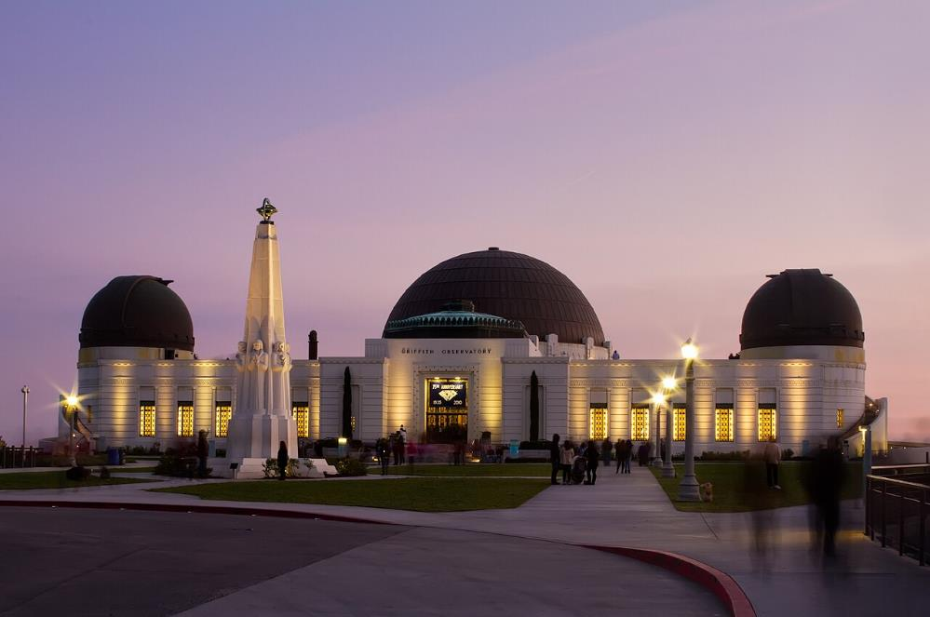
L'observatoire Griffith surplombe Los Angeles et constitue un endroit idéal pour prendre des photos. C'était début janvier, juste après le coucher du soleil, avec de belles couleurs dans le ciel.

Slide 4
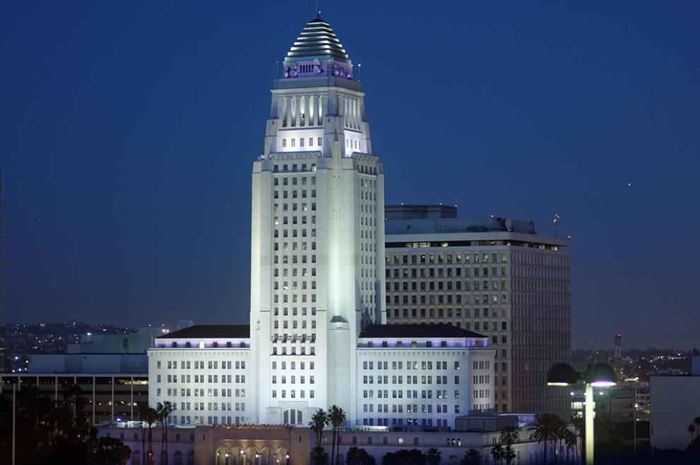
Hôtel de ville de Los Angeles

Slide 5
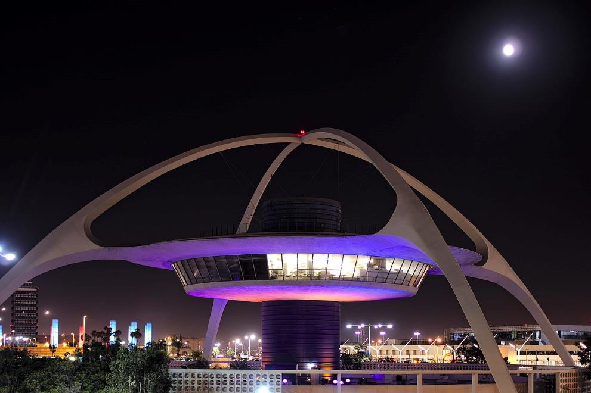
Bâtiment thématique LAX et lune vue du nord-ouest

Slide 6
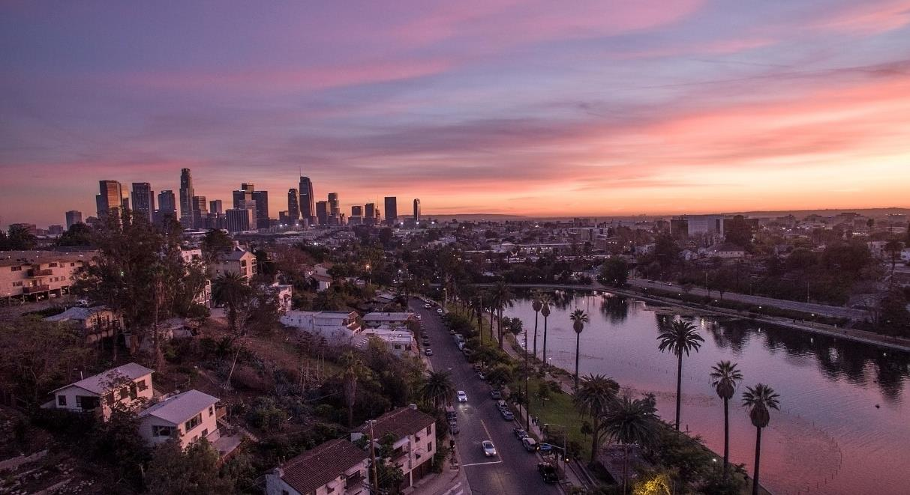
Le lac Echo Park avec le centre-ville de Los Angeles

Slide 7
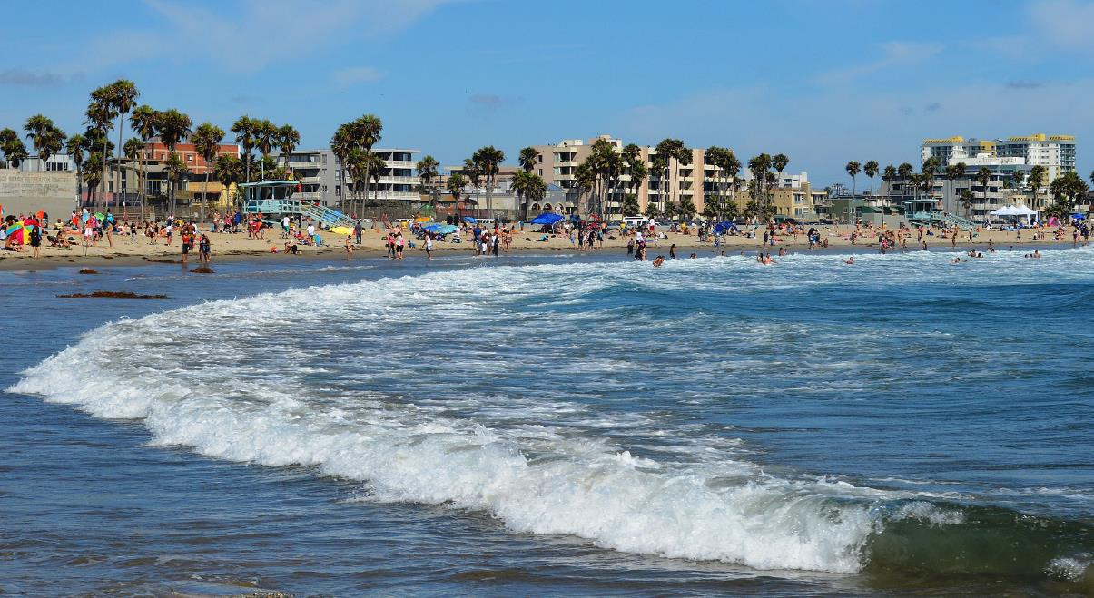
Venice Beach, Los Angeles,

Slide 8
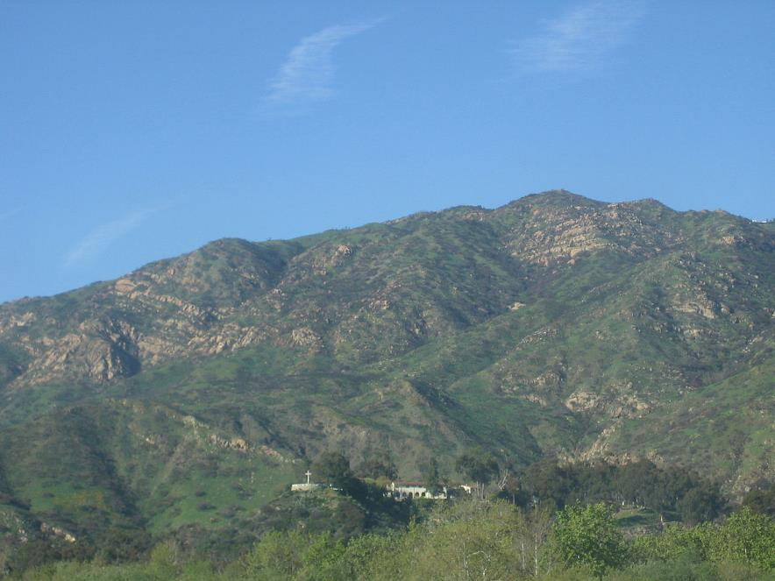
Vue sur une partie des monts Santa Monica en quittant Los Angeles et Santa Monica.

Slide 9
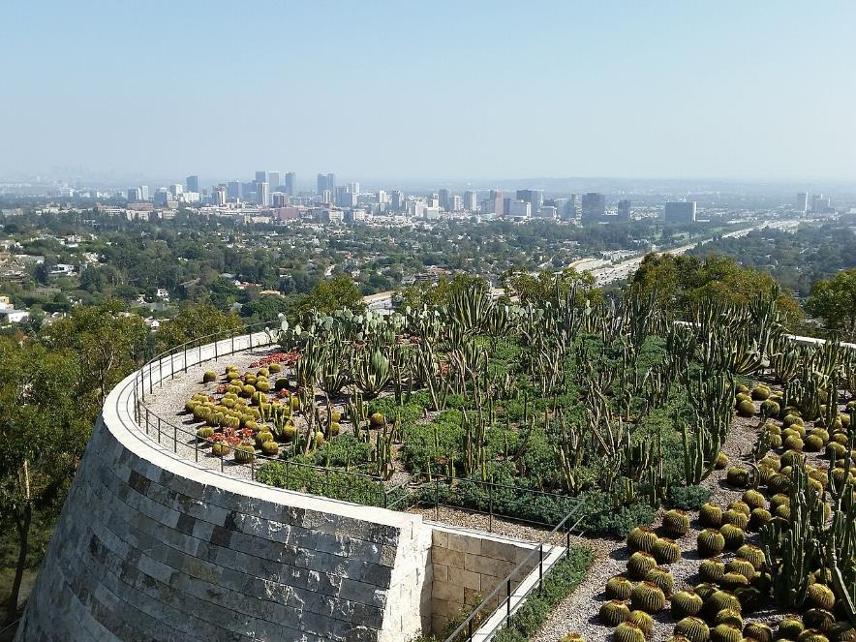
Los Angeles vue du Getty Center.

Slide 10
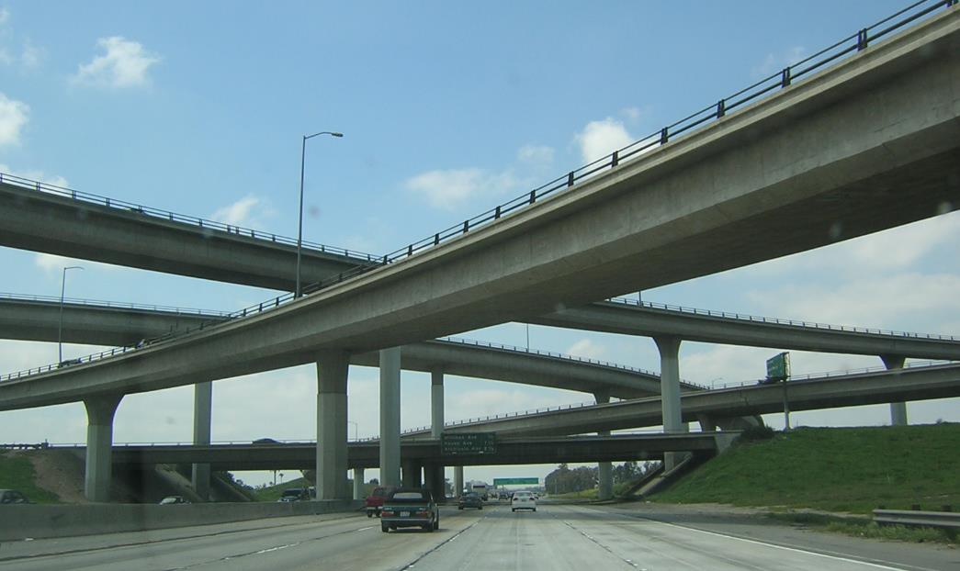
Passage sous un système de bretelles autoroutières à Los Angeles.

Slide 11
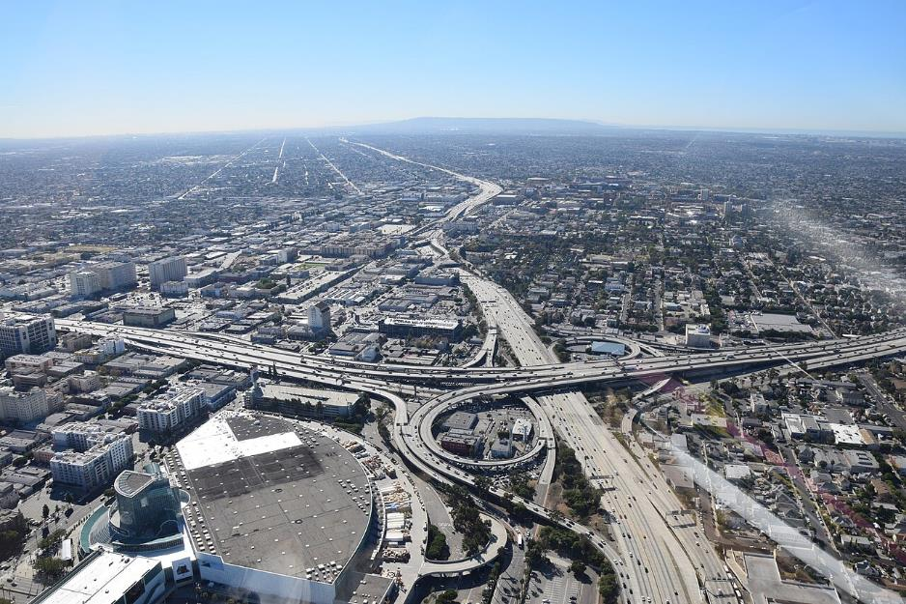
Échangeur autoroutier à Los Angeles.

Slide 12
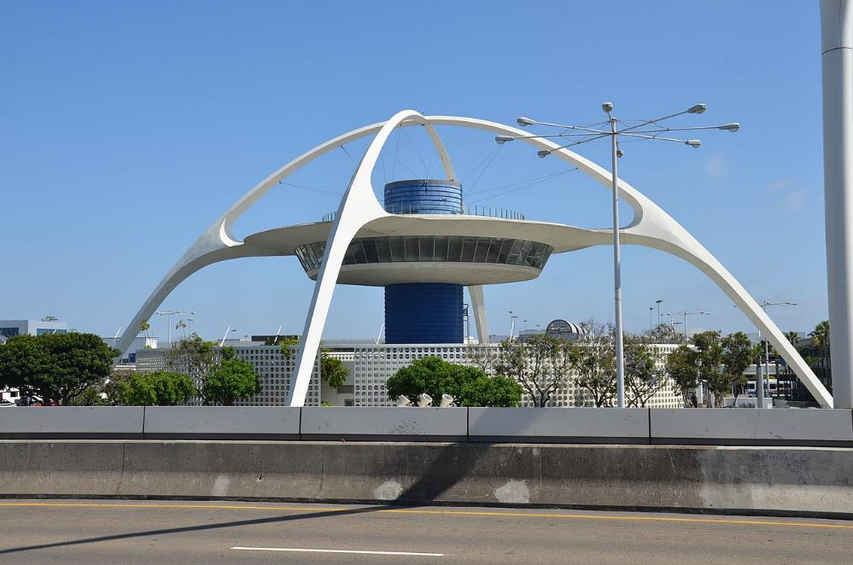
Le Theme Building de l'aéroport international de Los Angeles.

Slide 13
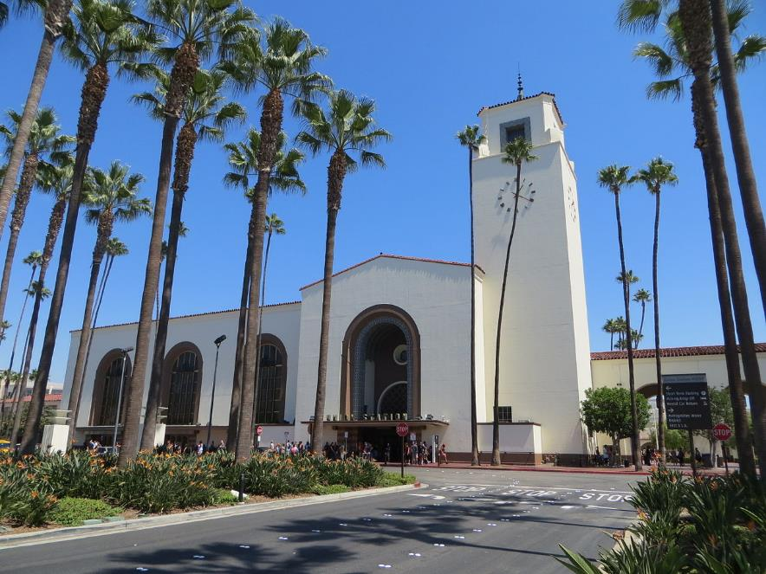
Gare Union de Los Angeles

Slide 14
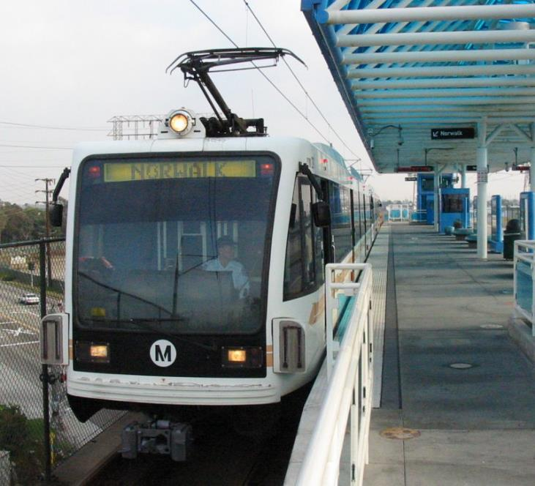
Une rame du métro de Los Angeles.

Slide 15
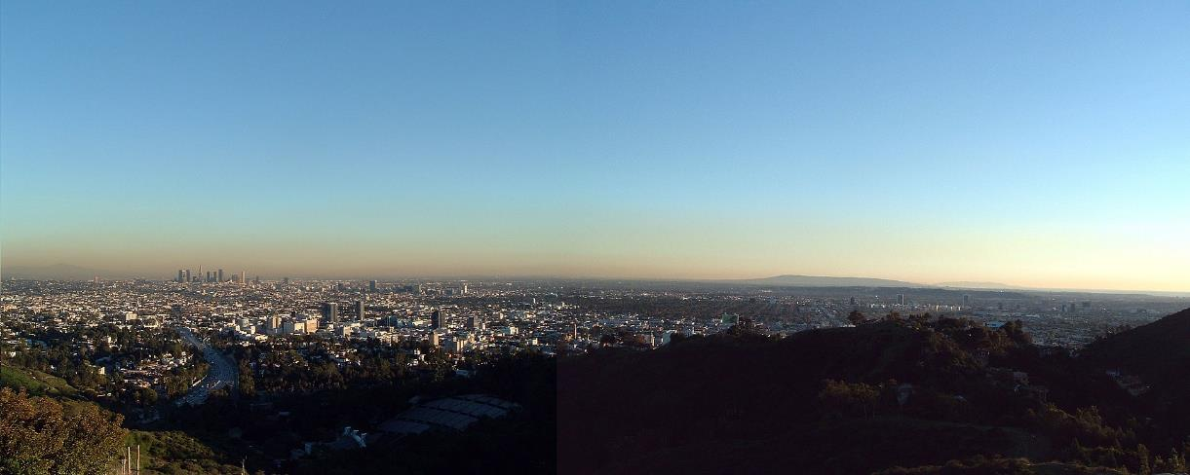
Bassin de Los Angeles depuis Mulholland Pan

Slide 16
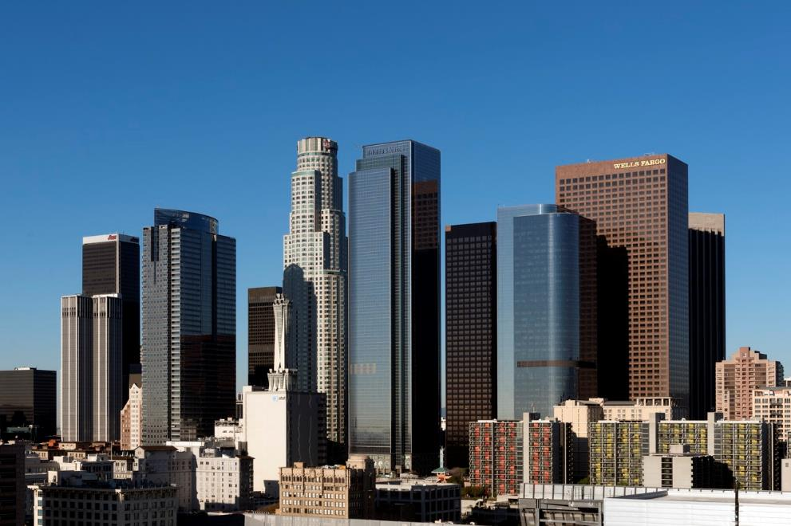
Centre-ville de Los Angeles.

Slide 17
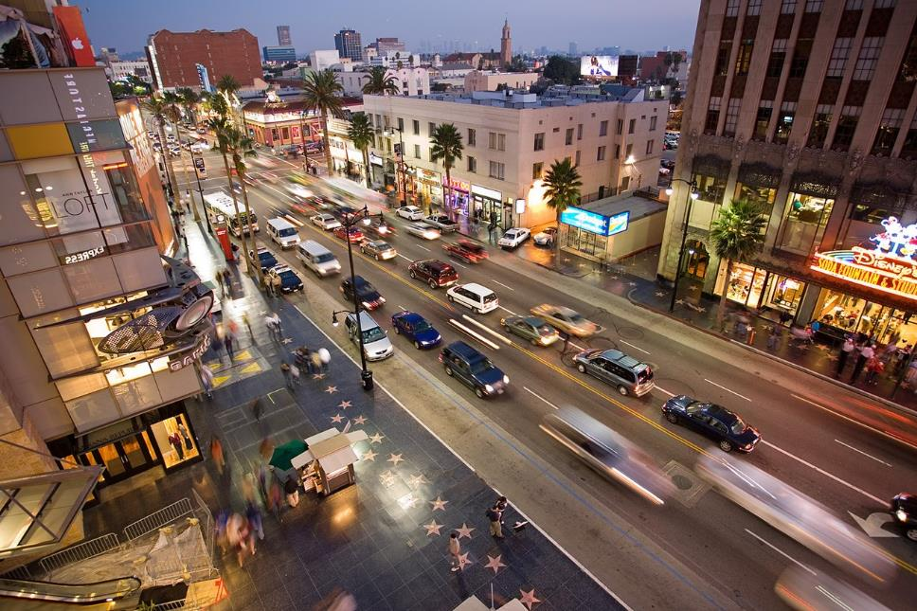
Hollywood Boulevard.

Slide 18
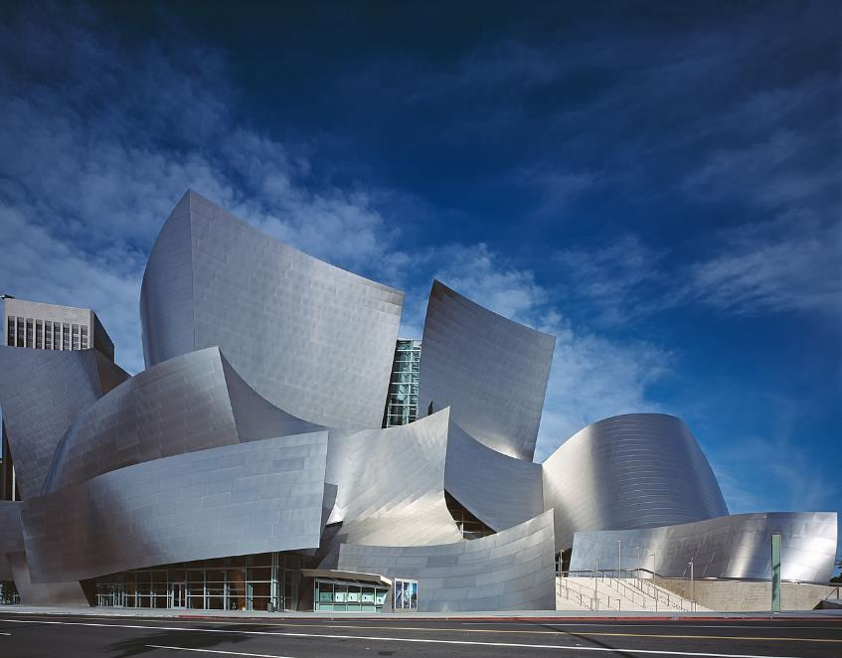
Le Walt Disney Concert Hall, l'un des symboles de la renaissance du centre de Los Angeles.

Slide 19
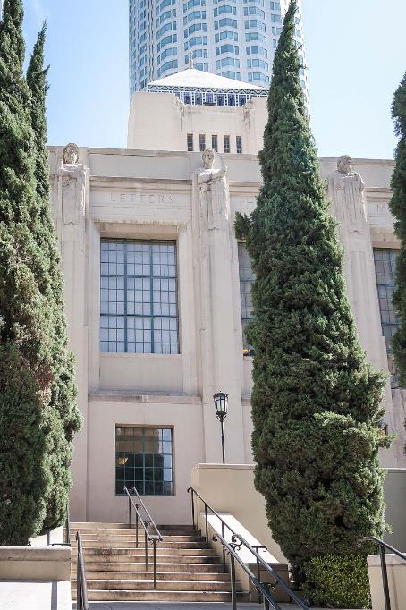
La bibliothèque centrale

Slide 20
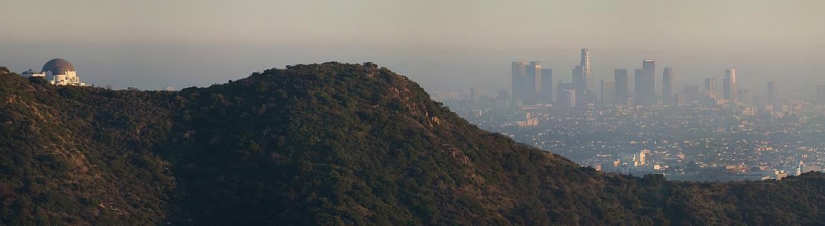
Los Angeles et l'observatoire Griffith, vus depuis les collines d'Hollywood.

Slide 21
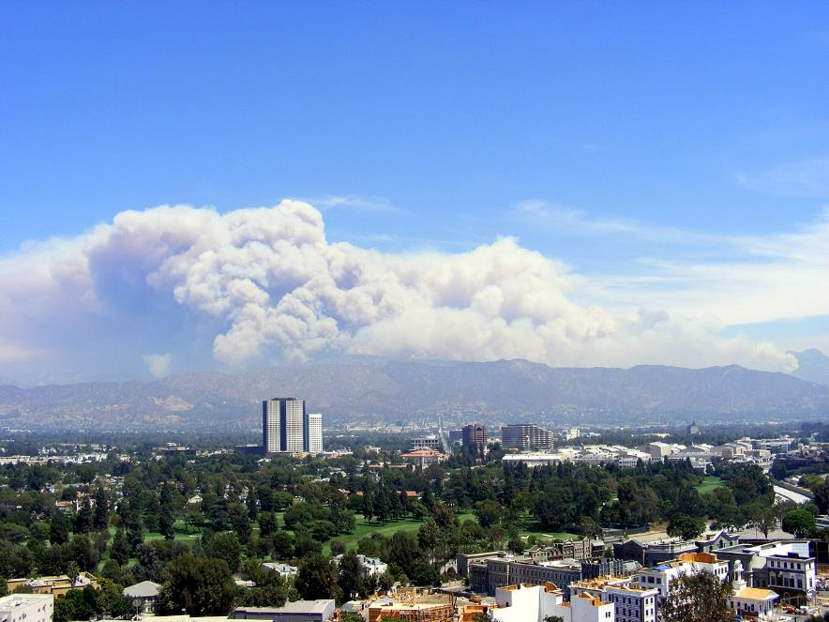
incendies de Los Angeles fin août 2009. Prise depuis les studios Universalgeles

Slide 22
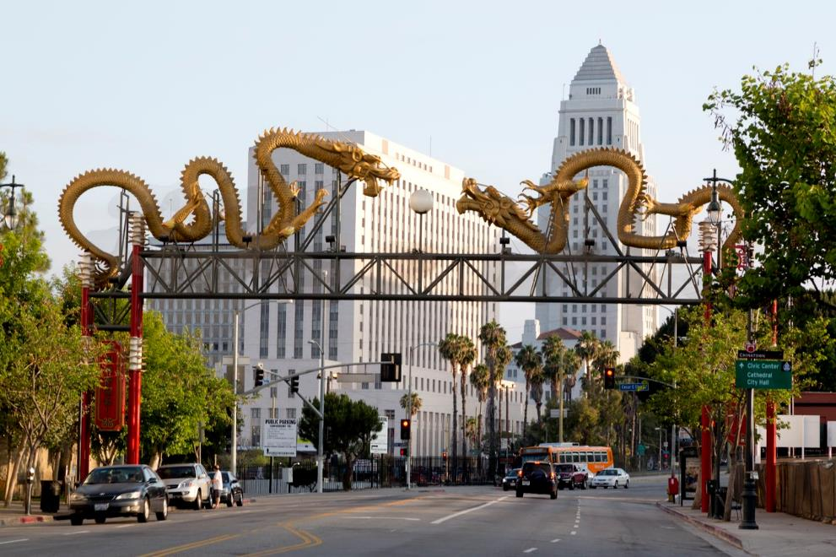
Entrée du quartier de Chinatown située dans le centre de Los Angeles.

Slide 23
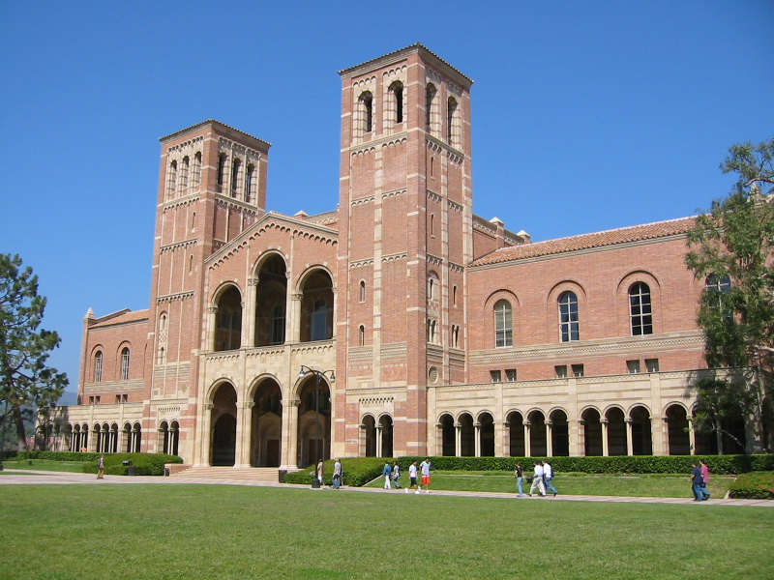
L'auditorium Royce Hall à l'UCLA.

Slide 24
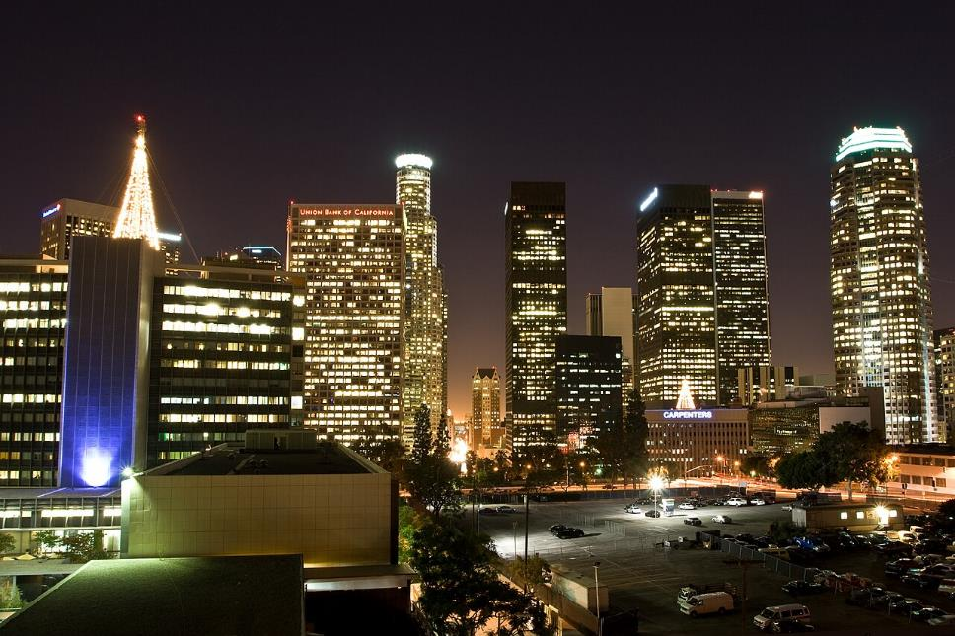
Los Angeles la nuit.

Slide 25
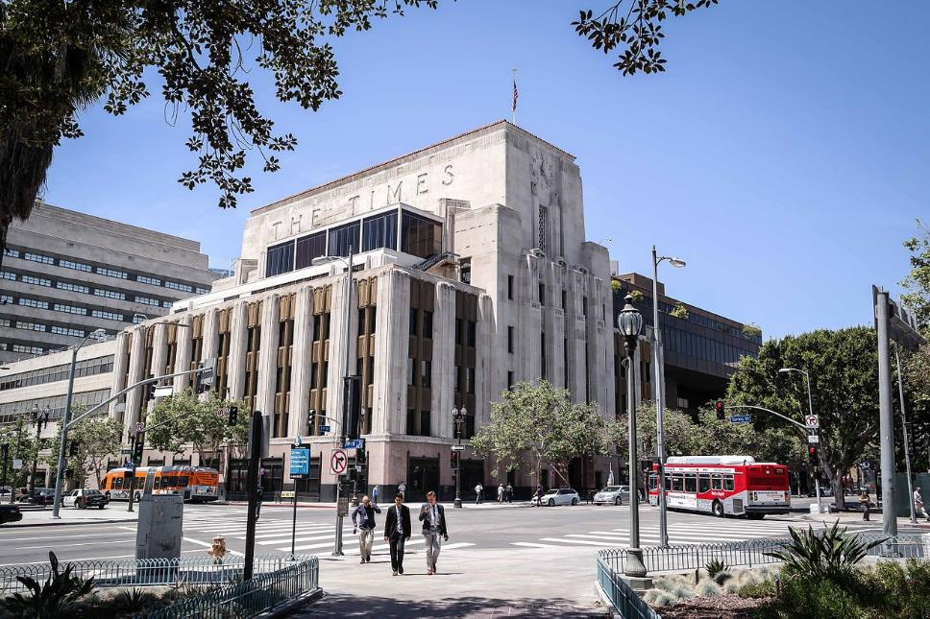
Los Angeles Times Building

Slide 26
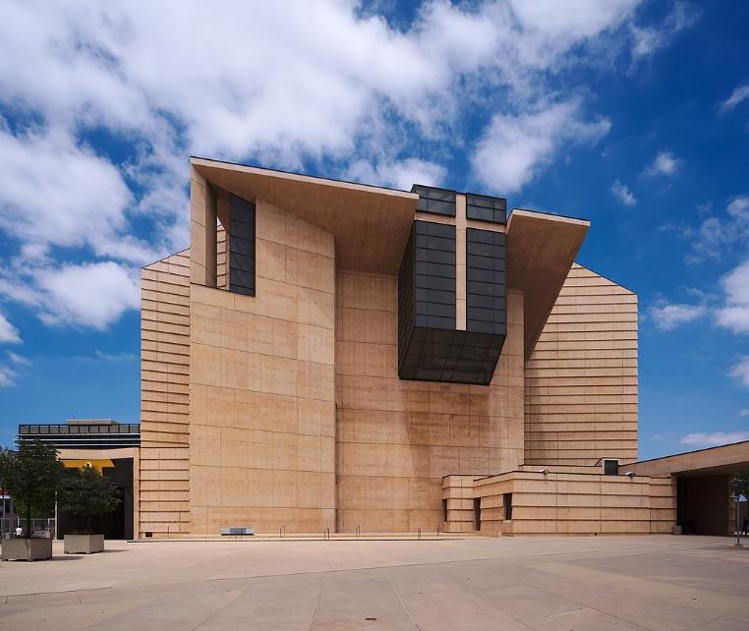
Cathédrale Notre-Dame-des-Anges de Los Angeles.

Slide 27
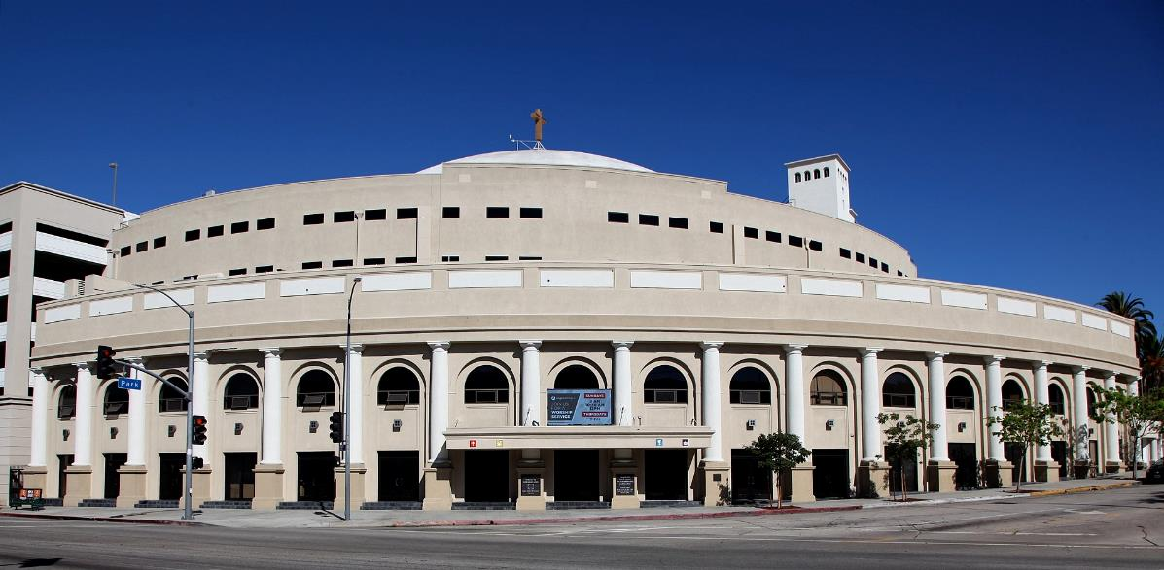
L'Angelus Temple est une megachurch pentecôtiste

Slide 28
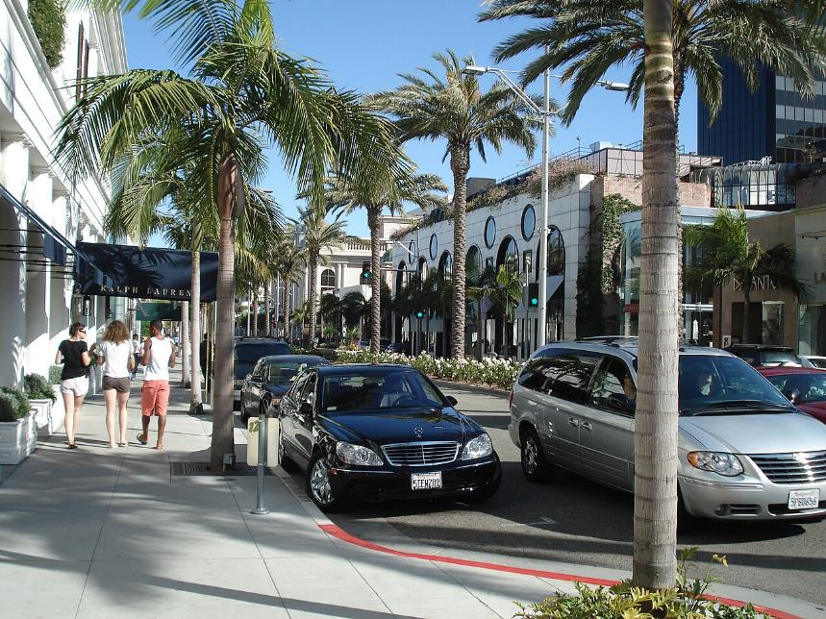
Les rues bordées de palmiers sont l'un des symboles de Los Angeles et sa région urbaine, comme ici sur Rodeo Drive, dans la ville voisine de Beverly Hills.

Slide 29
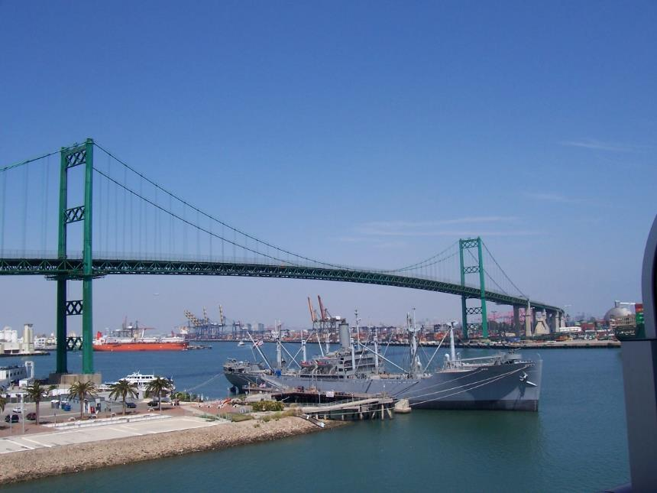
Pont Vincent Thomas de San Pedro, Los Angeles, Californie à Terminal Island, Californie. Le SS Lane Victory est visible au premier plan.

Slide 30
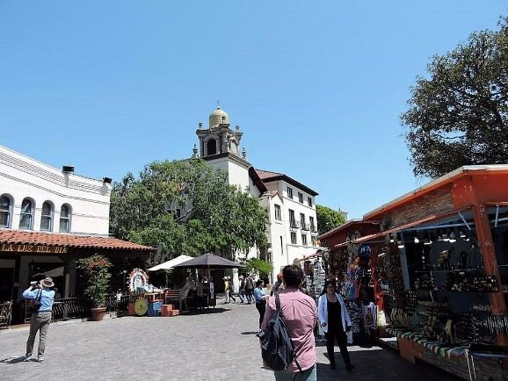
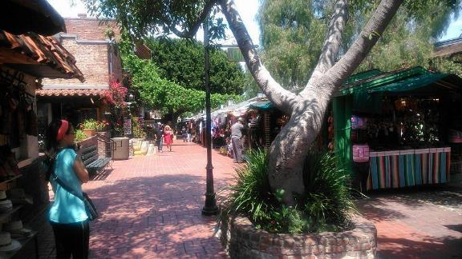
Lorient Vous A Présenté La Ville De Los – Angelès
Etats – Unis
Les Images Et Le Son Du Net
Daniel
Los – Angelès 1 et 2

